Slide 1
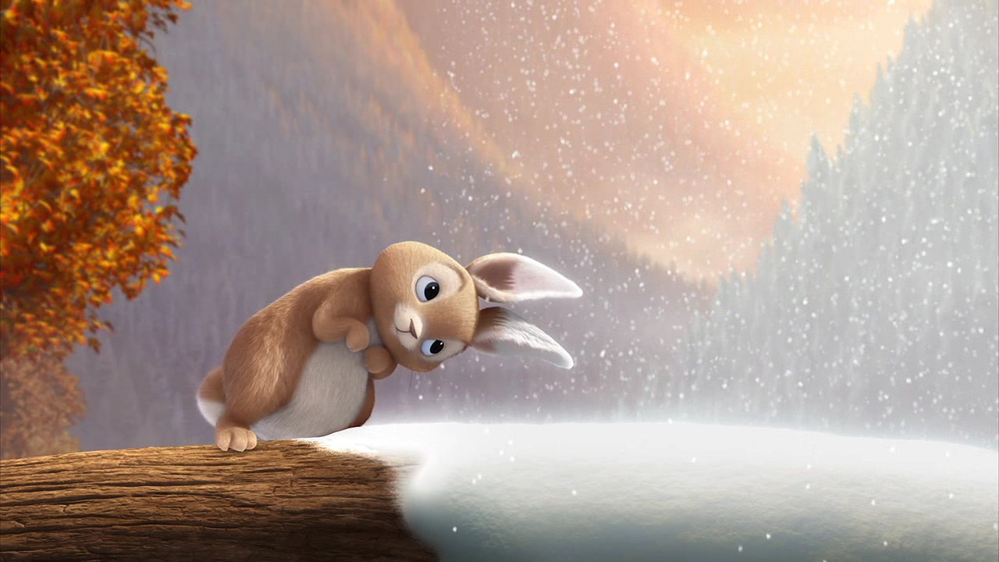
Муниципальное бюджетное образовательное учреждение
детский сад «Олененок»
Занятие о физической культуре для детей средней группы
«Кролики»
Подготовила:
инструктор по физической культуре
Быкова Э.В.

Slide 2
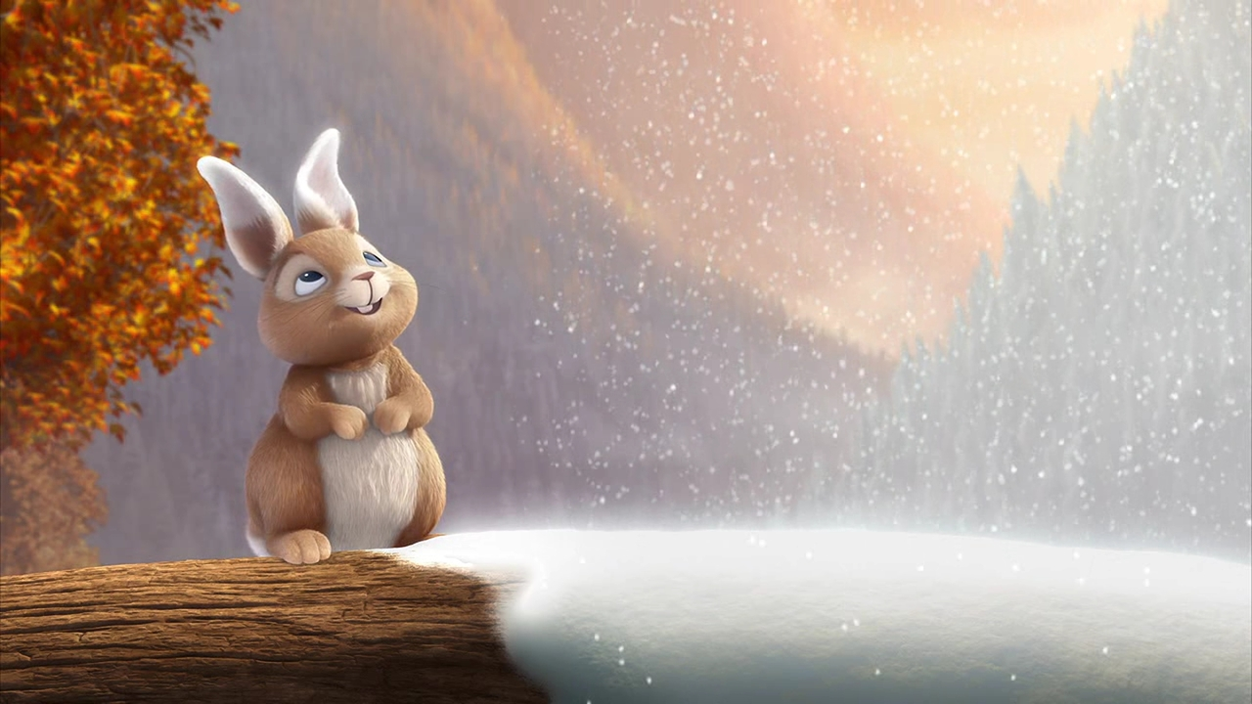
Задачи
упражнять в ходьбе со сменой ведущего, с высоким подниманием колен;
в равновесии при ходьбе по гимнастической скамейке, закреплять умение правильно подлезать под шнур.

Slide 3
I часть
Ходьба в колонне по одному со сменой ведущего. По сигналу воспитателя впереди колонны встает названный им ребенок и ведет колонну (2-3 смены ведущего). Далее подается сигнал к бегу врассыпную.

Slide 4
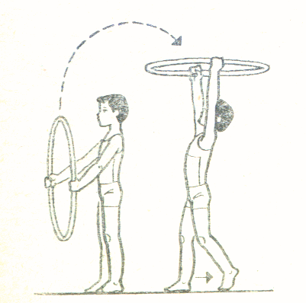
Общеразвивающие упражнения
с обручем
1. И. п.: основная стойка, обруч внизу. 1— поднять обруч вперед; 2— вверх, вертикально; 3— вперед; 4—--- вернуться в исходное положение, (5—6 раз).

Slide 5
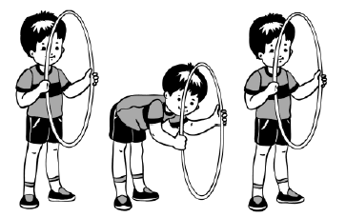
Общеразвивающие упражнения
с обручем
2. И. п.: ноги на ширине плеч, обруч внизу. 1— поворот туловищ вправо, руки прямые; 2— вернуться в исходное положение То же влево (6 раз).

Slide 6
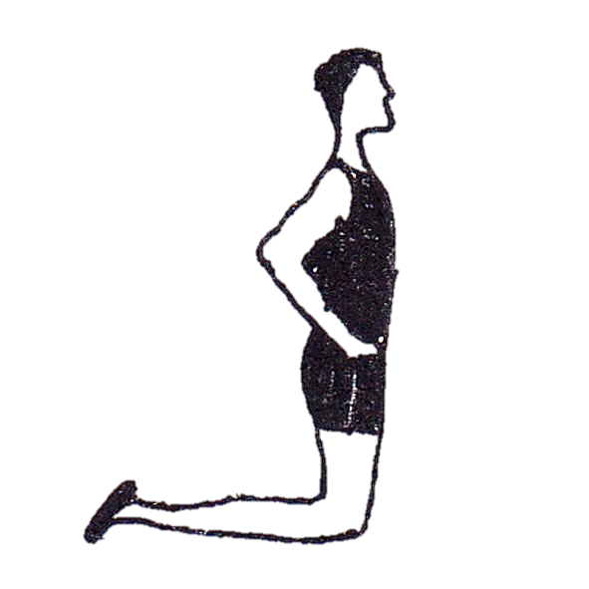
Общеразвивающие упражнения
с обручем
3. И. п.: стоя на коленях, обруч в обеих руках перед грудью. 1-поднять обруч вверх; 2-наклон вправо, руки прямые; 3-обруч прямо вперед; 4— вернуться в исходное положение. То же влево (8 раз).

Slide 7
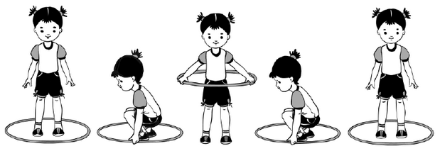
Общеразвивающие упражнения
с обручем
4. И. п.: основная стойка в обруче, руки на поясе, обруч на полу. 1 — присесть, взять обруч с боков; 2 выпрямиться, обруч у пояса, руки согнуты; 3— присесть, положить обруч; 4— выпрямиться, вернуться в исходное положение (5—6 раз).

Slide 8
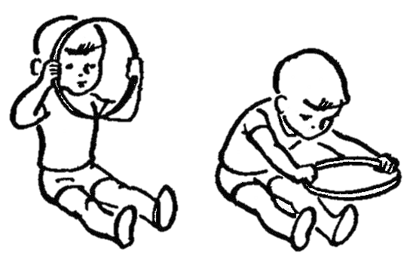
Общеразвивающие упражнения
с обручем
5. И. п.: сидя ноги врозь, обруч в согнутых руках перед грудью. 1—2—наклониться, коснуться ободом пола между носками ног; 3-4— вернуться в исходное положение (6—7 раз).

Slide 9
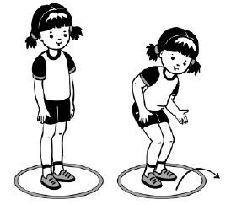
Общеразвивающие упражнения
с обручем
6. И. п.: основная стойка, руки на поясе, обруч на полу. Прыжки вокруг обруча вправо и влево (3—4 раза).

Slide 10
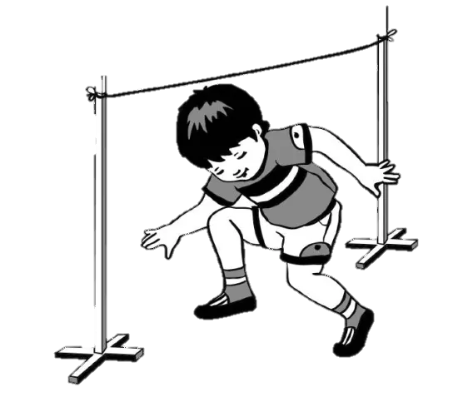
Основные виды движений
1. Лазанье под шнур боком, не касаясь руками пола, несколько раз подряд.

Slide 11
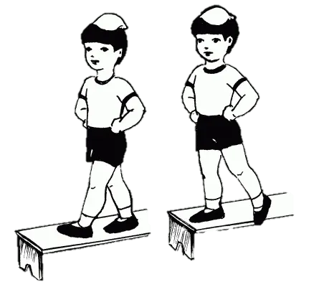
Основные виды движений
2. Равновесие - ходьба по гимнастической скамейке с мешочком на голове, руки на пояс.

Slide 12
Подвижная игра «Кролики»
На одной стороне площадки отчерчиваются круги – клетки кроликов. Перед ними ставятся стульчики, к ним вертикально привязываются обручи или протягивается шнур. На противоположной стороне ставится стул – дом сторожа. Между домом и клетками кроликов – луг. Воспитатель делит детей на маленькие группы по 3-4 человека. Каждая группа становится в очерченный круг.
«Кролики сидят в клетках! » - говорит взрослый. Дети присаживаются на корточки – это кролики в клетках. Воспитатель поочередно подходит к клеткам и выпускает кроликов на травку. Кролики пролезают в обруч и начинают бегать и прыгать.
Взрослый говорит «Бегите в клетки! ». Кролики бегут домой и возвращаются в свою клетку, пролезая снова в обруч. Затем сторож снова их выпускает.

Slide 13
